Slide 1

Стратегическое мышление в проектах
Стратегия управления проектами
Презентация – 04ХБА

Slide 2

СТРАТЕГИЧЕСКОЕ МЫШЛЕНИЕ В ПРОЕКТАХ это отличительная черта менеджера, нацеленная на открытие новых стратегий, которые способны переписать правила конкурентной игры и предвидеть возможное будущее.

Slide 3
РАЗВИТИЕ УПРАВЛЕНИЯ ПРОЕКТАМИ
С 1900-х годов управление проектами быстро признано в качестве уникальной дисциплины управления, которая практикуется во всех отраслях, государственных и частных.
Поскольку строительная отрасль основана на проектах, она была одной из первых, кто принял это новое направление.
1900 года
1950 года
Далее
Управление проектами как дисциплина начала формализоваться в 1950-х годах, когда появились результаты оборонной («холодной войны») и космической («звездной войны») промышленности (в США и других странах).

Slide 4
КРИТИЧЕСКИЕ ИЗМЕНЕНИЯ
Управление проектом становится стандартным способом ведения бизнеса из за следующих изменений:
  Сжатие жизненного цикла продукта
  Жизненный цикл продукта — период времени, в течение которого продукт обращается на рынке, начиная с момента выхода его на рынок и заканчивая его уходом с рынка.

Slide 5
КРИТИЧЕСКИЕ ИЗМЕНЕНИЯ
…из за следующих изменений:
  Глобальная конкуренция
  Глобальная конкуренция - это конкуренция, игнорирующая государственные границы и дающая возможность сформировать свое рыночное пространство для конкретного субъекта.
  Глобальная конкуренция - высшая стадия развития конкуренции.

Slide 6
КРИТИЧЕСКИЕ ИЗМЕНЕНИЯ
…из за следующих изменений:
  Информационный взрыв
  Информационный взрыв — постоянное увеличение скорости и объёма информации в масштабах планеты. Лавинообразное нарастание массы разнообразной информации в современном обществе получило название «информационного взрыва» в 1975 году.

Slide 7
КРИТИЧЕСКИЕ ИЗМЕНЕНИЯ
…из за следующих изменений:
  Повышение ориентированности на клиентов
  Ориентация на клиента это ориентация бизнеса на удовлетворение потребностей, запросов, ожиданий и пожеланий клиента. Также, это умение выявлять потребности внутренних и/или внешних клиентов, способность выстраивать с ними конструктивные, долгосрочные отношения, умение преодолевать разногласия при работе с клиентами и достигать взаимовыгодных решений.

Slide 8
КРИТИЧЕСКИЕ ИЗМЕНЕНИЯ
…из за следующих изменений:
  Быстрое экономическое развитие
  Экономическое развитие — расширенное воспроизводство и постепенные качественные и структурные положительные изменения экономики, производительных сил, образования, науки, культуры, уровня и качества жизни населения, человеческого капитала. Это процесс улучшения качества всех человеческих жизней и возможностей повышения уровня жизни, самоуважения и свободы.

Slide 9
УПРАВЛЕНИЕ ПРОЕКТОМ КАК ПРОФЕССИЯ
Управление проектом считается «профессией» будущего.
При организации будущего большая часть того, что делается, будет реализована в проектах.
Журнал Fortune признал управление проектами самой востребованной карьерой в новом тысячелетии.
Управление проектом идеально подходит для бизнес-среды, требующей ответственности, гибкости, инноваций, скорости и постоянного улучшения.

Slide 10
УПРАВЛЕНИЕ ПРОЕКТОМ КАК ПРОФЕССИЯ
Команда управления проектом несет профессиональную ответственность перед заинтересованными сторонами, включая клиентов, исполняющую организацию и общественность.
В отличие от традиционных профессий, чьи профессии регулируются законодательством в целях обеспечения общественной безопасности, управление проектами существует для защиты конкурентоспособности организации и экономического благополучия.

Slide 11
УПРАВЛЕНИЕ ПРОЕКТОМ КАК ПРОФЕССИЯ
Профессия это как призвание, требующее специальных знаний и часто длительной и интенсивной академической подготовки.
Чтобы быть профессией, дисциплина управления проектами должна иметь строгие стандарты и руководящие принципы для определения работы персонала управления проектами.
С целью повышения профессионализма в управлении проектами, профессионалы придерживаются «Кодексу профессионального поведения».

Slide 12
СЕРТИФИКАЦИЯ В ПРОЕКТНОЙ ДЕЯТЕЛЬНОСТИ
Сертификация предназначена для стимулирования руководителей проектов и членов проектной команды.
Расширять и совершенствовать свои знания, опыт и компетенции.
Продолжить свое образование
Улучшить качество управления проектами
Достигать целей проекта лучше

Slide 13
РОЛЬ СЕРТИФИКАЦИИ В ПРОЕКТНОЙ ДЕЯТЕЛЬНОСТИ
Для персонала управления проектом
– международно-признанный сертификат их квалификации и компетентности.
Для поставщика услуг по управлению проектами
- для демонстрации профессиональной квалификации и компетентности своих сотрудников.
Для клиента
- больше уверенности в получении квалифицированных и компетентных услуг от специалистов по управлению проектами.

Slide 14
СТРАТЕГИЧЕСКАЯ СТРУКТУРА УПРАВЛЕНИЯ
Стратегическое управление «это процесс оценки
«кто мы/где мы»,
а также решения и реализации
«кем/где мы намерены быть»
и
«как мы собираемся туда попасть».
Стратегия описывает, как организация намеревается конкурировать за ресурсы, доступные в существующей и предполагаемой будущей среде.

Slide 15
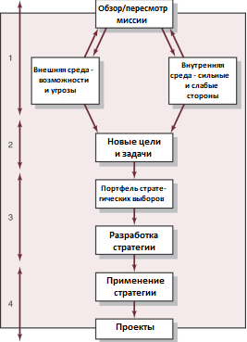
СТРАТЕГИЧЕСКАЯ СТРУКТУРА УПРАВЛЕНИЯ
Проекты нацелены на получение определенных результатов - иными словами, они направлены на достижение целей.
Именно эти цели являются движущей силой проекта, и все усилия по его планированию и реализации предпринимаются для того, чтобы эти цели были достигнуты.

Slide 16
СТРАТЕГИЧЕСКАЯ СТРУКТУРА УПРАВЛЕНИЯ
Типичная последовательность действий процесса стратегического управления:
Рассмотреть и определить миссию организации
Установить долгосрочные цели и задачи
Формулировать стратегии для достижения целей
Реализация стратегий через проекты

Slide 17
ВНЕШНИЕ И ВНУТРЕННИЕ ФАКТОРЫ
Разработка миссии, задач и организационных стратегий зависит от факторов внешней и внутренней среды.
Внутренние факторы классифицируются как сильные и слабые стороны (SW SWOT), такие как управление, объекты, основные компетенции и финансовое состояние.
Внешние факторы обычно классифицируются как PEST (для политических, экономических, социальных и технологических); они сигнализируют о возможностях или угрозах (OT of SWOT) в определении направления деятельности организации.

Slide 18
SWOT АНАЛИЗ
SWOT – это аббревиатура, которая расшифровывается, как:
strengths – сильные стороны,
weaknesses – слабые стороны,
opportunities – возможности,
threats – угрозы.
Сильные и слабые стороны – это внутренние факторы организации, на которые она может влиять, исправлять, улучшать ситуацию и т.д.
Возможности и угрозы – это внешние обстоятельства, над которыми руководство предприятия не властно.

Slide 19
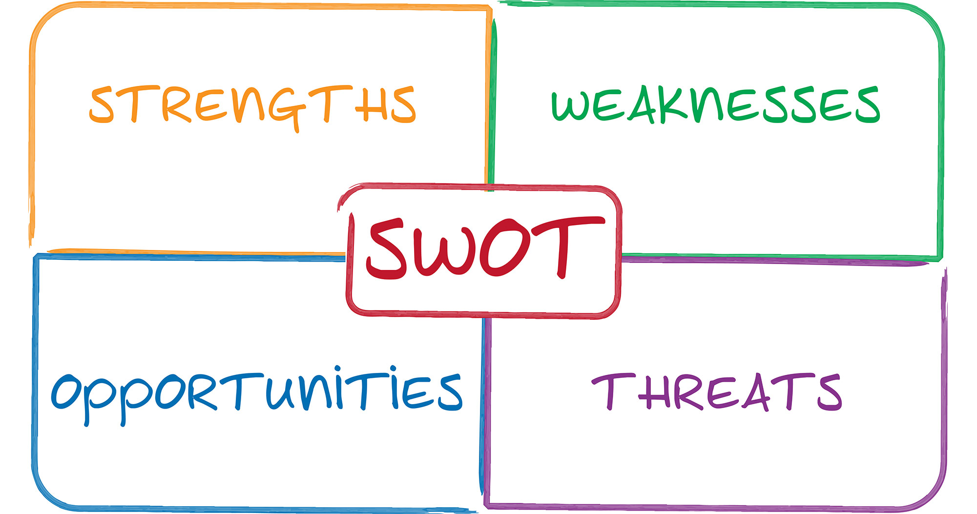
SWOT
Результатом SWOT-анализа является набор стратегий, разработанных для наилучшего удовлетворения потребностей клиентов.

Slide 20
SWOT АНАЛИЗ
С помощью SWOT-анализа мы можем выявить и сопоставить сильные и слабые стороны нашего проекта с угрозами и возможностями, которые таятся во внешней среде.
Тем не менее, сам анализ вызывает необходимость изучения спроса и предпочтения с точки зрения существующих и потенциальных заинтересованных лиц, а также к необходимости разработать своё уникальное предложение.
Таким образом, SWOT–анализ можно рассматривать как первичный для последующего маркетингового исследования.

Slide 21
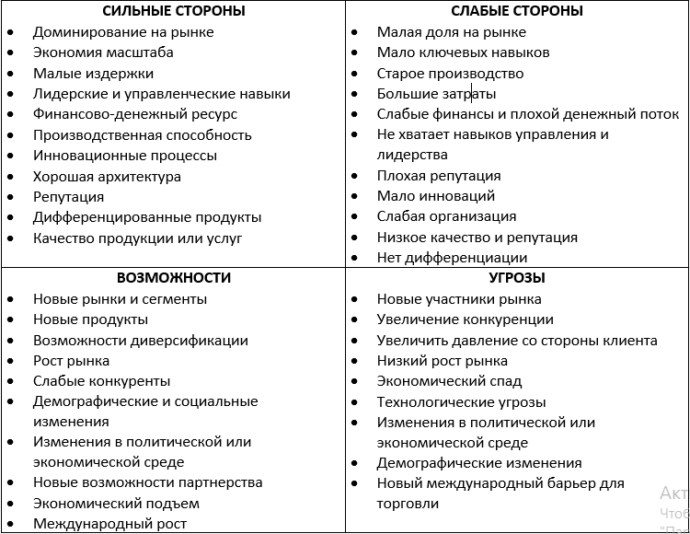
SWOT

Slide 22
PEST
Стратегическое мышление в проектах подразумевает работу с неопределенностью во внутренней и, особенно, во внешней среде компании.
Несмотря на это решения, принимаемые на верхнем уровне, не должны быть только интуитивными, иначе вероятность ошибки высока.
Для большей формализации принятия решений и помощи топ-менеджерам в стратегическом управлении компанией существует действенный инструмент – это PEST-анализ.

Slide 23
PEST
PEST-анализ – это инструмент для определения стратегии проекта в долгосрочном периоде. Аббревиатура PEST складывается из английских слов:
Politics (политика) – политическое окружение проекта.
Economics (экономика) – экономическое окружение проекта.
Socio-Culture (социум – культура) – социально-культурное окружение проекта.
Technology (технологии) – технологическое окружение проекта.

Slide 24
PEST – ПОЛИТИЧЕСКИЕ ФАКТОРЫ
Политика играет важную роль в осуществлении проектов в регионе, государстве и на общемировом уровне.
Поэтому всегда нужно учитывать следующие факторы:
общемировая политическая ситуация.
вхождение / выход страны в различные союзы и общества;
внутренняя политика на государственном уровне;
налоговая политика;
уровень влияния государства на отрасль, его отношение к отрасли;
отношение государства к иностранному капиталу;
субсидирование государством конкретных регионов;
внутренняя политика на региональном и муниципальном уровне;
различные межгосударственные соглашения и т.д.

Slide 25
PEST – ЭКОНОМИЧЕСКИЕ ФАКТОРЫ
Влияние факторов этой группы на компанию трудно переоценить, поэтому их нужно рассматривать особенно тщательно. Перечислим основные:
динамика ВПП,
уровень инфляции,
уровень безработицы,
динамика доходов населения,
цены на нефть,
рост и насыщенность отраслевых рынков,
уровень конкуренции,

Slide 26
PEST – СОЦИАЛЬНО-КУЛЬТУРНЫЕ ФАКТОРЫ
Факторы этой направленности оказывают косвенное воздействие на успешность компании.
К ним относятся:
демографические данные: рождаемость, смертность, возрастной состав населения, миграционная динамика;
уровень жизни населения, зарплатные ожидания;
обычаи и ценности, устоявшиеся нормы потребления и мифы;
уровень образованности, квалификация кадров;
трудоспособность и производительность населения.

Slide 27
PEST – ТЕХНОЛОГИЧЕСКИЕ ФАКТОРЫ
Набирают все большую ценность, так как технологический прогресс ускоряется, степень его влияния на все сферы бизнеса, даже самые нетехнологичные, увеличивается.
К технологическим факторам относятся:
научные открытия, новые технологии,
изменения в патентном законодательстве и индустрии,
влияние интернета и мобильных технологий на отрасль,
расходы конкурентов на R&D.

Slide 28
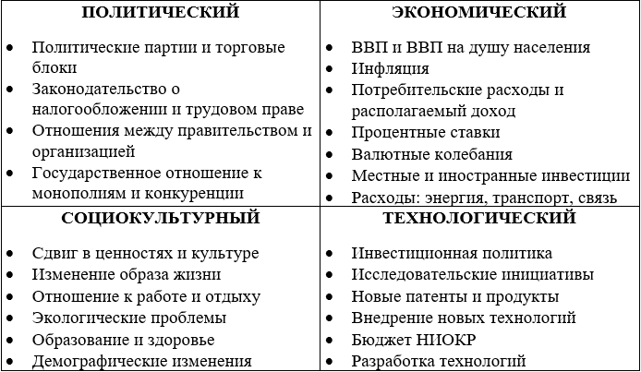
PEST

Slide 29
СТРАТЕГИЯ НА КОРПОРАТИВНОМ УРОВНЕ
Возможные рамки для представления стратегии на корпоративном уровне:
  Миссия
  Общие цели роста и прибыли
  Фокус стратегии
Основные функциональные политические решения
Системы стратегического обзора

Slide 30
МОДЕЛИ КОРПОРАТИВНОЙ СТРАТЕГИИ
  Стратегии на корпоративном уровне обычно делятся на две категории:
  Стратегии низкого роста
  Без изменений - успешные, зрелые рынки, нет причин для изменений;
  Отступление - из-за жесткой конкуренции или стратегического ухода;
  Фокус на малой, но особой возможности - делать то, что делается лучше всего.

Slide 31
МОДЕЛИ КОРПОРАТИВНОЙ СТРАТЕГИИ
  Стратегии форсированного роста
  Слияния и поглощения - поглощение конкурирующей компании;
  Вертикальная интеграция – сдвиг верх по цепочке создания стоимости;
  Географическая экспансия - от местной до глобальной;
  Диверсификация - от заключения контрактов до электронного бизнеса.

Slide 32
ПУТИ РАЗВИТИЯ СТРАТЕГИИ
Мир пережил три волны экономических изменений:
Сельско-хозяйственная
Промышленная
Информационная
В настоящее время мы находимся на пороге информационной волны, которая включает в себя:
информационный век,
экономику знаний, и
цифровую революцию.

Slide 33
Использованная литература
Harvard Business Review Project Management Handbook - Antonio Nieto-Rodriguez - Harvard Business Review Press, 2021
Implementing Positive Organizational Change: A Strategic Project Management Approach - Gina Abudi - J. Ross Publishing, 2017
ISE Strategic Management - Frank Rothaermel - McGraw-Hill Interamericana de España S.L.; 2020
PMBOK® Guide) – Seventh Edition and The Standard for Project Management – Project Management Institute, 2021
Project Management: A Strategic Managerial Approach - Jack R. Meredith - Wiley; 10th edition, 2017
Strategic Management - Frank Rothaermel - McGraw Hill; 2016
Strategic Management - Fred David - Pearson; 17th edition, 2019
Strategic Management - А. Петров - Piter, 2018
Strategic Management: Theory & Cases - Charles W. L. Hill - Cengage Learning; 2019
Strategic Project Management Made Simple: Solution Tools for Leaders and Teams - Terry Schmidt - Wiley; Second edition, 2021
Стратегический менеджмент – Александрова А.В. - Инакф-М, 2018
Стратегический менеджмент – Ансофф И. - Классическое издание - пер. с англ. О. Литун; - СПб.: Питер, 2009
Стратегический менеджмент – Лапыгин Ю.Н. – Инфра-M, 2017

Slide 34
МОЖЕТ СТОИТ ПЕРЕСМОТРЕТЬ СУЩЕСТВУЮЩУЮ СТРАТЕГИЮ?
Спасибо!
Вопросы?
Telegram: @BakhromKholbaev
bakhrom2001@gmail.com
bkholbaev@missouristate.edu

